Slide 1
CALIDAD DEL SOFTWARE

Slide 2
Introducción
La calidad en el desarrollo del software determina el conjunto de cualidades que lo caracterizan como también su utilidad y existencia.
La calidad es sinónimo de eficiencia, flexibilidad, corrección, confiabilidad, mantenibilidad, portabilidad, usabilidad, seguridad e integridad.

Slide 3

Situación actual en una organización inmadura
Procesos software normalmente improvisados
Si se han especificado, no se siguen rigurosamente
Organización reactiva (resolver crisis inmediatas)
Planes y presupuestos excedidos sistemáticamente, al no estar basados en estimaciones realistas
Si hay plazos rígidos, se sacrifica funcionalidad y calidad del producto para satisfacer el plan
No existen bases objetivas para juzgar la calidad del producto
Cuando los proyectos está fuera de plan, las revisiones o pruebas se recortan o eliminan.

Slide 4
El papel de la calidad en el desarrollo de software
La calidad del software es medible y varía de un sistema a otro.
Por ejemplo, un software elaborado para el control de naves espaciales debe ser confiable al nivel de "cero fallas"; un software hecho para ejecutarse una sola vez no requiere el mismo nivel de calidad; mientras que un producto de software para ser explotado durante un largo período (10 años o más), necesita ser confiable, mantenible y flexible para disminuir los costos de mantenimiento y perfeccionamiento durante el tiempo de explotación.

Slide 5
El papel de la calidad en el desarrollo de software
Aunque la calidad del software puede medirse después de elaborado el producto, puede resultar muy costoso si se detectan problemas derivados de imperfecciones en el diseño, por lo que es imprescindible tener en cuenta tanto la obtención de la calidad como su control durante todas las etapas del ciclo de vida del software.

Slide 6
¿Qué es Calidad?
CALIDAD
La calidad del software es el grado con el que un sistema, componente o proceso cumple los requerimientos y las necesidades o expectativas de uno o más clientes.
Si hablamos de un objeto físico la calidad puede referirse a características que se pueden comparar como longitud, color, maleabilidad. Sin embargo, los software no son tan fáciles de caracterizar como lo hacemos con objetos físicos.

Slide 7
Calidad en relación al software
Por esto, cuando hablamos de software podemos caracterizarlo de acuerdo a complejidad, números de Puntos de Función, Líneas de Código, etc.
Al caracterizar al software con estos elementos, podemos encontrar 2 tipos de calidad:
Calidad del diseño
Calidad de concordancia

Slide 8
CALIDAD
Calidad de concordancia
Está enfocado a la implementación. Si la implementación sigue el diseño y satisface los requisitos y metas de desempeño, la calidad de concordancia es alta.
Calidad del diseño
Incluye:
Requisitos
Especificaciones
Diseño del sistema.

Slide 9
Calidad en relación al software
Todo software conlleva una serie de especificaciones con relación a la calidad.
Estas son:
Funcionamiento
Funcionalidad
Usabilidad

Slide 10
Usabilidad
El Funcionamiento es el nivel más bajo. El software debe funcionar siempre, en todo momento; debe permitirnos su uso cuando sea necesario.
La Funcionalidad es el nivel medio. El software debe cubrir las funcionalidades que publica.
La Usabilidad es el nivel superior. No solo el software debe hacer lo que dice que hace, debe permitirnos hacerlo de forma adecuada, natural. De no ser así, el usuario no conseguirá su objetivo y asociará el producto con un nivel de calidad inferior al supuesto.
Funcionalidad
Funcionamiento
Cuando sólo uno de estos elementos no se cumple, lo que sufrimos es una pérdida de confianza.

Slide 11
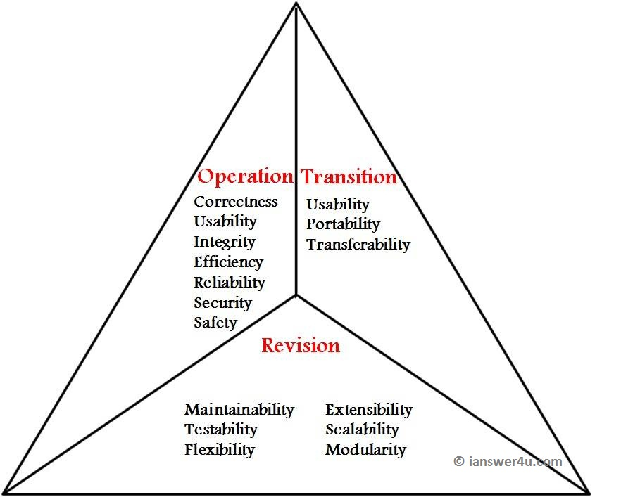
Características de un buen producto software, según Mc Call
Observa tres tipos de características:
De operación con base en la calidad exterior.
De transición relacionadas a la calidad interior
De revisión las que permiten intercambiar plataformas, usos y modificaciones.

Slide 12
Factores de calidad del Software
Características Operativas
Corrección. ¿Hace lo que quiero?
Fiabilidad. ¿Lo hace de forma fiable todo el tiempo?
Eficiencia. ¿Se ejecutará en mi hardware lo mejor que pueda?
Seguridad ¿Es seguro?
Facilidad de uso. ¿Está diseñado para ser usado?
Adaptabilidad a nuevos entornos
Portabilidad. ¿Podré usarlo en otra máquina?
Reusabilidad. ¿Podré reutilizar alguna parte del software?
Interoperabilidad ¿Podré hacerlo interactuar con otro sistema?
Capacidad de soportar los cambios
Facilidad de mantenimiento. ¿Puedo corregirlo?
Flexibilidad. ¿Puedo cambiarlo?
Facilidad de prueba. ¿Puedo probarlo?

Slide 13
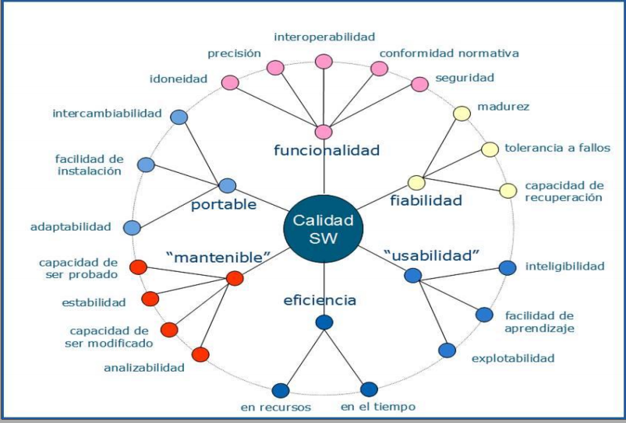
Norma ISO- 9126

Slide 14

Gestión de la Calidad
Los buenos gestores aspiran a desarrollar una “cultura de calidad” donde todo el equipo es responsable de que el desarrollo de producto sea llevado a cabo obteniendo un alto nivel de calidad de este.
Esto es aplicable para todo tipo de sistema, grande o pequeño.

Slide 15
Gestión de la Calidad
La gestión de la calidad provee una comprobación independiente de los procesos de desarrollo de software.
Proceso de desarrollo de software
D1
D2
D3
D4
D5
Proceso de administración de calidad
Estándares y procedimientos
Plan de calidad
Informes de revisión de la calidad
El equipo de garantía de la calidad debe ser independiente del equipo de desarrollo para que pueda tener una visión objetiva del software.

Slide 16

Gestión de la Calidad
se estructura en estas 3 actividades:
Garantía de la calidad basado en procedimiento y estándares organizacionales.
Planificación de la calidad donde se seleccionan los procedimientos y estándares aplicables a un proyecto de software específico.
Control de Calidad que monitorea si los procedimientos y estándares aplicados son seguidos por el equipo de desarrollo de software.

Slide 17
¿Qué es Garantía de la Calidad?
Esta consiste en un conjunto de funciones de auditoria que evalúan la efectividad y qué tan completas son las actividades de control de calidad.
La meta del aseguramiento de la calidad es darle al gestor los datos necesarios para que esté informado sobre la calidad del producto.

Slide 18
¿Qué es Control de calidad?
El control de calidad involucra inspecciones revisiones y pruebas empleadas a lo largo del proceso de software para garantizar que cada producto satisfaga los requisitos que se le han designado.
Un concepto clave en control de calidad es que todos los productos tienen especificaciones definidas con las que se pueden comparar la salida de cada proceso.

Slide 19
¿Qué es Costo de la calidad?
Este genera todos los costos que genera la búsqueda de la calidad asociados con costos de:
Prevención: incluyen planificación de la calidad, revisiones técnicas formales, equipo de pruebas y entrenamiento
Evaluación: actividades para comprender mejor la condición del producto a través de cada proceso.
Fallas: se subdividen en costos de fallas internas que surgen por defectos en el producto antes del envío y costos de fallas externas que se asocian con defectos detectados después de que el producto ha sido enviado al cliente.

Slide 20
Impacto de los defectos del software sobre el costo
40-1000 tiempo
1000
30-70 tiempo
100
15-40 tiempo
Costo relativo de corregir una falla
10 tiempo
3-6 tiempo
10
1 tiempo
1
Req.
Diseño
Código
Des. Pruebas
Pruebas de sistema
Req. Operación de campo
Los costos para encontrar y reparar un defecto aumentan conforme se pasa de la prevención a detección y de los de falla interna a los de falla externa.

Slide 21
LA MEDIDA DE LA CALIDAD
DEL SOFTWARE

Slide 22
La Medición del Software
La medición se ocupa de derivar un valor numérico o perfil para un atributo de un componente, sistema o proceso de software.
La meta a largo plazo es usar la medición en lugar de revisiones para realizar juicios objetivos de la calidad del software.

Slide 23
¿Porqué es importante medir?
La respuesta es obvia:
Si no se mide, no existe una forma real de determinar si se está mejorando.
“Lo que no se mide no se puede controlar, y lo que no se controla no se puede gestionar.”

Slide 24
¿Qué se puede medir?
El proceso de software (para mejorarlo)
El proyecto del software (para ayudar a estimar proyectos futuros, para el control de calidad, para la evaluación de la productividad, para el control del proyecto)
La calidad del producto (para apoyar a la toma de decisiones tácticas a medida que el proyecto evoluciona, para aprobar un producto, para comparar con otros productos)

Slide 25
Medida – Métrica - Indicador
Medida: indicación cuantitativa de extensión, cantidad, dimensiones, capacidad y tamaño de algunos atributos de un proceso o producto. Ejemplo, cantidad de líneas de código de un programa.
Métrica: medida cuantitativa del grado en que un sistema, componente o proceso posee un atributo dado. Por ejemplo, cantidad de errores cada mil líneas de código.
Indicador: es una métrica o combinación de métricas que proporcionan conocimientos acerca de un proceso de software, un proyecto de software o del producto en sí. Por ejemplo, un método de análisis de riesgos es más seguro que los demás, grado de satisfacción de los clientes, evaluación del tiempo de respuesta por cada uno de los errores reportados.

Slide 26
Las mediciones del software se pueden utilizar para:
Indicar la calidad del producto.
Evaluar la productividad de los desarrolladores.
Evaluar los beneficios (en cuanto a calidad y productividad) derivados del uso de nuevos métodos y herramientas de ingeniería del software.
Establecer una línea base para la estimación.
Justificar el uso de nuevas herramientas o de formación adicional.

Slide 27
Proceso de Medición
Se caracteriza por cinco actividades:
Formulación. Derivación de medidas y métricas adecuadas al software que se considera.
Recolección. Mecanismo de acumular los datos necesarios para derivar las métricas formuladas.
Análisis. Cálculo de las métricas y aplicación de herramientas matemáticas.
Interpretación. Evaluación de las métricas para conocer su calidad.
Retroalimentación. Recomendaciones derivadas de la interpretación y comunicadas al equipo.

Slide 28

Teoría General de la Medición
Aunque existen muchas medidas de la calidad del software, la corrección, la facilidad de mantenimiento; la integridad y la usabilidad ofrecen indicadores útiles para el equipo del proyecto.

Slide 29
Corrección
La corrección es el grado en que el software desempeña la función para la que fue creado. Un programa que no opere correctamente proporcionará poco valor para sus usuarios..
La medida más común para la corrección es defectos por KLDC, donde un defecto se define como una falta comprobada de concordancia con los requisitos.
Para los propósitos de la evaluación de la calidad, los defectos se cuentan sobre un periodo estándar, usualmente un año.

Slide 30
Facilidad de Mantenimiento
Es la sencillez con la que un programa puede corregirse si se encuentra un error, adaptarse si su entorno cambia, o mejorar si el cliente desea un cambio en los requisitos.
No existe forma de medir directamente la facilidad de mantenimiento, por esto, se deben emplear medidas indirectas.
Una medida orientada al tiempo, como lo es el tiempo de cambio (TMC), puede medir el tiempo que toma analizar el cambio solicitado, diseñar una modificación apropiada, implementar el cambio, probarlo y distribuir el cambio a todos los usuarios.

Slide 31
Integridad
Este atributo mide la habilidad de un sistema para resistir ataques (accidentales o intencionales) a su seguridad a nivel de programas, datos y documentos.
La medición de la calidad requiere definir 2 atributos adicionales:
AMENAZA (probabilidad de que el ataque ocurrirá dentro de un
tiempo dado)
SEGURIDAD (probabilidad de que se repela el ataque de un tipo
específico).
INTEGRIDAD = 1 – (amenaza x (1- seguridad))

Slide 32
Integridad: Ejemplo
Muy elevada
AMENAZA = 0.25
SEGURIDAD = 0.95
INTEGRIDAD = 0.99
Inaceptablemente baja
AMENAZA = 0.50
SEGURIDAD = 0.25
INTEGRIDAD = 0.63

Slide 33
Facilidad de Uso
Es un intento por cuantificar la sencillez de la aplicación al utilizarla.

Slide 34
Tipos de medidas
Medidas de Control
Medidas de Predicción
Ejemplo:
. Complejidad de un módulo.
. Longitud media de los identificadores de un programa.
. Número de atributos y operaciones asociadas con los objetos de un diseño.
Asociado con el proceso
Ejemplo:
Esfuerzo y tiempo requerido para reparar defectos encontrados.
Asociado con el producto

Slide 35
Cómo influyen las medidas en la toma de decisiones
Ambas medidas pueden influir en la toma de decisiones de gestión como se muestra a continuación:
Proceso de software
Producto de software
Medidas de control
Medidas de predicción
Decisiones administrativas

Slide 36
Establecimiento de una línea base de métricas
Los datos de una línea base pueden tener los siguientes atributos:
Datos razonablemente precisos, evitar “conjeturas”
Datos recopilados para tantos proyectos como sea posible
Las medidas deben ser consistentes para todos los proyectos para los que se recopilan datos.
Las aplicaciones deben ser similares al trabajo que se estimará: tiene poco sentido emplear una línea base en un trabajo de sistemas de información en bloque para estimar una aplicación anidada en tiempo real.

Slide 37
Métricas del proceso
Una métrica de calidad que ofrece beneficios a nivel de proceso y producto es la Eficacia en la Eliminación de Defectos (EED).
EED es una medida de la habilidad de filtrar las actividades de la garantía de calidad y de control, a través de todas las actividades del marco de trabajo del proceso.
También permite valorar la habilidad de un equipo de encontrar errores antes de que pasen a la siguiente actividad del marco de trabajo.

Slide 38
Cálculo de la (EED)
Cuando se considera un proyecto como un todo la EED se define:
EED = E / (E+D)
Donde E es el número de errores encontrados antes de entregar el software al usuario final y D es el número de defectos encontrados después de la entrega.
El valor inicial de la EED es 1, es decir no existe defecto alguno en el software. Conforme E aumenta, es probable que el valor de EED comienza a acercarse a 1. Por otro lado, cuando E aumenta, es probable que el valor de D disminuya.

Slide 39
Cálculo de la (EED)
Si hablamos de el proyecto como un conjunto de actividades, por ejemplo, aquellos errores no detectados en la etapa de análisis y que pasan a la etapa de diseño la EED se redefine como:
EEDi = Ei / (Ei + Ei +1)
Donde Ei es el número de errores encontrados durante la actividad i y Ei +1 es el número de errores encontrados en la etapa i +1.
Un objetivo de calidad para un equipo de software es lograr una EEDi que se acerque a 1. Es decir, filtrar los errores antes de pasar a la siguiente actividad.

Slide 40
Métricas del producto
Las métricas del producto se dividen en dos clases:
a. Métricas dinámicas, que son recogidas por las mediciones hechas en un programa en ejecución.
b. Métricas estáticas, que son recogidas con las mediciones hechas en las representaciones del sistema como el diseño, el programa o la documentación.
Estas métricas están relacionadas con diversos atributos de calidad.

Slide 41
Métricas del producto asociadas con atributos de calidad
La EFICIENCIA (tiempo de ejecución) y FIABILIDAD (número y tipo de caídas del sistema) del producto
Métricas dinámicas
Están relacionadas de forma más cercana con los atributos de calidad del software y ayudan a valorar:
Métricas estáticas
Están relacionadas de forma menos cercana con los atributos de calidad y ayudan a valorar :
La LONGITUD y la COMPLEJIDAD del producto

Slide 42
Atributos externos e internos del software
Número de parámetros del procedimiento
Para que la medida del atributo interno sea un indicador de la característica externa debe cumplirse:
Mantenibilidad
Complejidad
El atributo interno debe medirse de forma precisa.
Debe existir una relación entre lo que se puede medir y el atributo de comportamiento externo.
Esta relación se comprende, ha sido validada y se puede expresar en términos de una fórmula o un modelo.
Fiabilidad
Tamaño del programa en LDC
Portabilidad
Número de mensajes de error
Usabilidad
Extensión del manual de usuario

Slide 43
El proceso de medición del software dentro de un proceso de control de calidad
Elegir medidas a realizar
Se formulan preguntas que la medición intenta resolver y se definen las mediciones requeridas.
Se examinan estos componentes para decidir si los valores de las métricas indican que la calidad del componente se encuentra en peligro.
Analizar componentes anómalos
1.
5.
Seleccionar componentes a valorar
Identificar medidas anómalas
2.
Se miden los componentes seleccionados y se calculan los valores de las métricas a través de herramientas CASE de recolección de datos.
4.
Se estiman los valores de las métricas de un conjunto representativo de componentes que se utilizan de forma constante el sistema software.
Las mediciones de los componentes se comparan entre sí con mediciones previas en una base de datos de mediciones.
Medir características de los componentes
3.

